Slide 1
Bootstrap 3.2

Slide 2

目录
Bootstrap介绍
Bootstrap 基本模板
栅格系统
排版
......

Slide 3
快速响应式开发-bootstrap
简介
Bootstrap是Twitter推出的一个开源的用于前端开发的工具包。它由Twitter的设计师Mark Otto和Jacob Thornton合作开发，是一个CSS/HTML框架。Bootstrap提供了优雅的HTML和CSS规范，它即是由动态CSS语言Less写成。Bootstrap一经推出后颇受欢迎，一直是GitHub上的热门开源项目，包括NASA的MSNBC（微软全国广播公司）的Breaking News都使用了该项目。
特点
Bootstrap是基于jQuery框架开发的，它在jQuery框架的基础上进行了更为个性化和人性化的完善，形成一套自己独有的网站风格，并兼容大部分jQuery插件。
所有 JavaScript 插件都依赖 jQuery，因此jQuery必须在Bootstrap之前引入， "jquery"版本必须 ">= 1.9.0"。

Slide 4
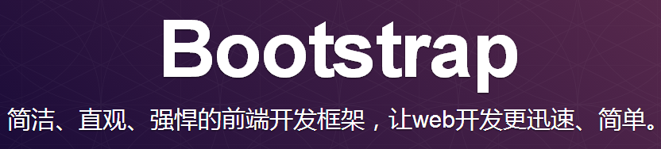
快速响应式开发-bootstrap
优势
支持响应式开发
丰富的组件
高大上：界面美观大方上档次
已应用于电视互动管理后台
未来向所有平台、项目中推广

Slide 5
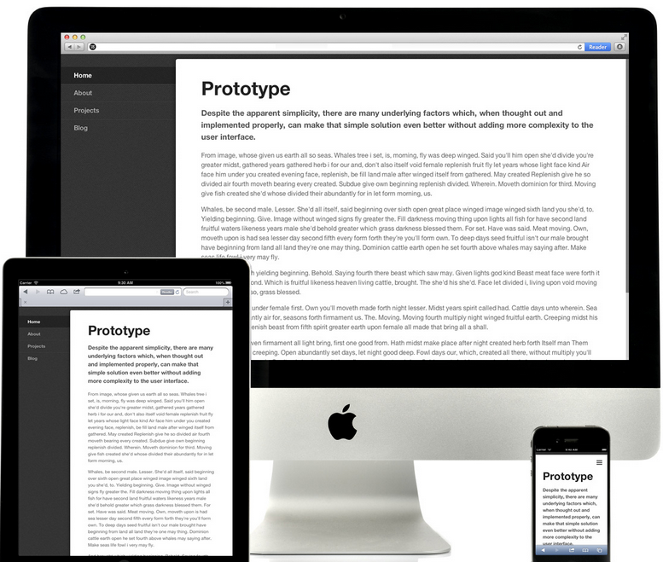
什么是响应式？

Slide 6
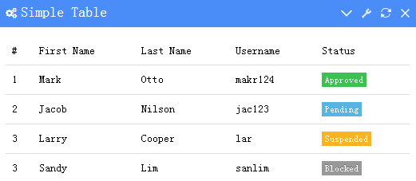
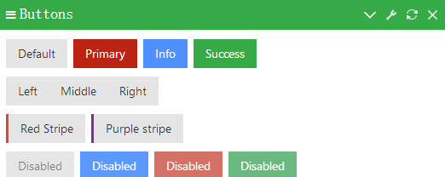
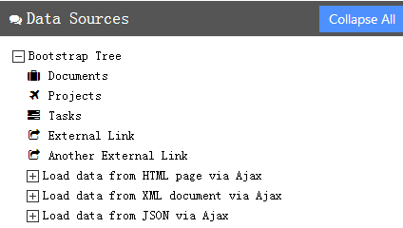
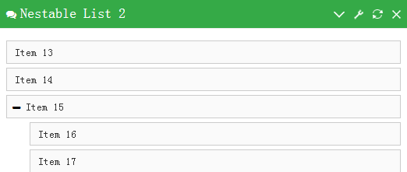
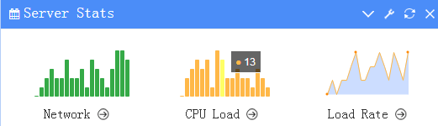
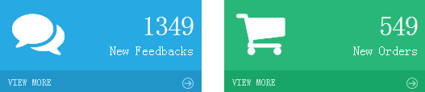
丰富的组件

Slide 7
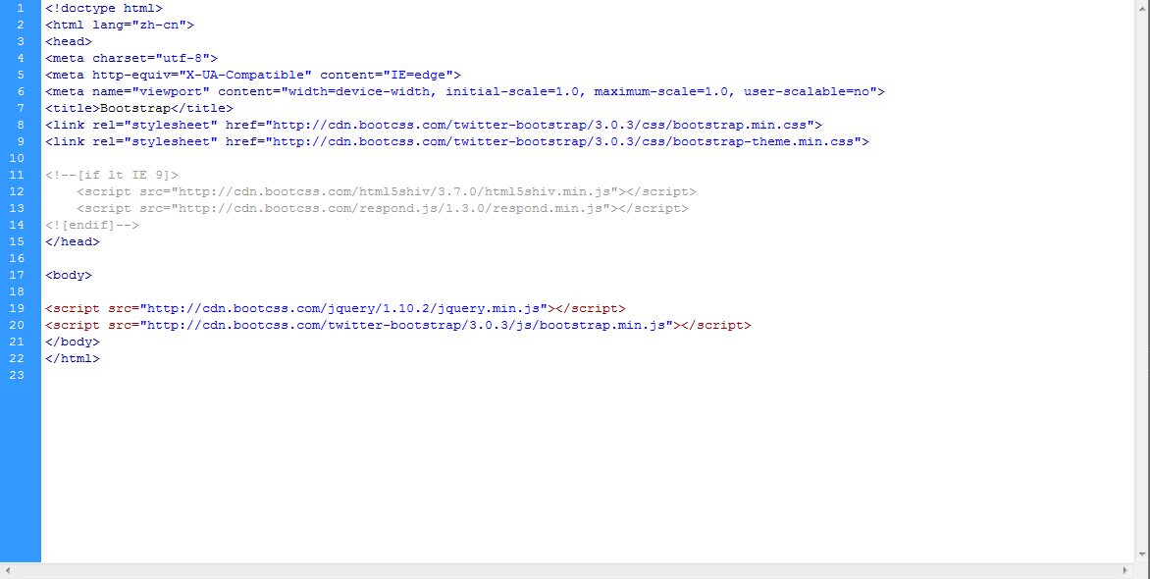
基本模板
您可以创作演绎作品
您必须按照作者或者许可人指定的方式对作品进行署名
您不得将本作品用于商业目的

Slide 8
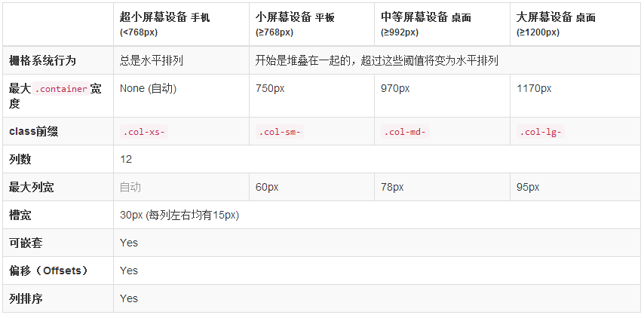
栅格系统
您必须按照作者或者许可人指定的方式对作品进行署名
您不得将本作品用于商业目的
栅格class在屏幕宽度大于或等于阈值的设备上起作用，并且将
针对小屏幕设备所设置的class覆盖掉。因此，对任何一个元素
应用任何.col-md- class 将不仅作用于中等尺寸的屏幕，还将
作用于大屏幕设备（如果没有设置.col-lg- class的话）。

Slide 9



排版
HTML中的所有标题标签，从<h1> 到 <h6> 均可用。
另外，还提供了.h1 到.h6 class，为的是给inline属性的文本赋予标题的样式。
在标题内还可以包含<small>标签或.small元素，可以用来标记副标题。
通过添加.lead可以让段落突出显示。
文本对齐

Slide 10

排版
基本缩略语
如想看完整的内容可把鼠标悬停在缩略语上, 但需要包含title属性。
为缩略语添加.initialism可以将其内容变为大写。
将任何HTML裹在<blockquote>之中即可表现为引用。
对于直接引用，我们建议用<p>标签。

Slide 11
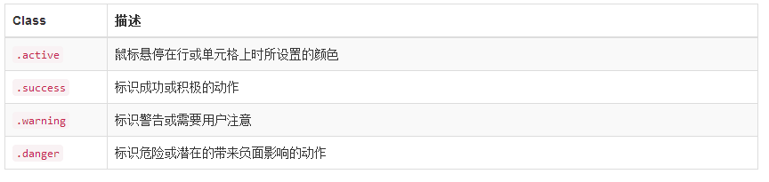
表格
任意<table>标签添加.table可以为其赋予基本的样式
—少量的内补（padding）和水平方向的分隔线。
利用.table-bordered为表格和其中的每个单元格增加边框。
利用.table-striped可以给<tbody>之内的每一样增加斑马条纹样式。
利用.table-hover可以让<tbody>中的每一行响应鼠标悬停状态。
利用.table-condensed可以让表格更加紧凑，单元格中的内部（padding）
均会减半。
通过添加这些状态class可以为行或单元格设置颜色。
任何.table包裹在.table-responsive中即可创建响应式表格

Slide 12
表单
单独的表单控件会被自动赋予一些全局样式。
所有设置了.form-control的<input>、<textarea>和<select>元素都将被默认设置为width: 100%;。将label和前面提到的这些控件包裹在.form-group中
可以获得最好的排列。
内联表单
为<form>元素.form-inline可使其内容左对齐并且表现为inline-block
级别的控件。只适用于浏览器窗口至少在 768px 宽度时（窗口宽度再小的话就
会使表单折叠）。
水平排列的表单
通过为表单添加.form-horizontal，并使用Bootstrap预置的栅格class
可以将label和控件组水平并排布局。这样做将改变.form-group的行为，使其表
现为栅格系统中的行（row），因此就无需再使用.row了。

Slide 13
表单控件
Input
大部分表单控件、文本输入域控件。包括HTML5支持的所有类型
Textarea
支持多行文本的表单控件。可根据需要改变rows属性。
Checkbox 和 radio
Checkbox用于选择列表中的一个或多个选项，
而radio用于从多个选项中只选择一个。
Inline checkboxes
通过将.checkbox-inline 或 .radio-inline应用到一系列的checkbox
或radio控件上，可以使这些控件排列在一行。
Select
使用默认选项或添加multiple属性可以显示多个选项。

Slide 14
表单控件
静态控件
在水平布局的表单中，如果需要将一行纯文本放置于label的同一行，
为<p>元素添加.form-control-static即可。
被禁用的输入框
为输入框设置disabled属性可以防止用户输入，并能改变一点外观，
使其更直观。
控件尺寸
  通过.input-lg（高）、input-sm（低）之类的class可以为控件设置高度，
  通过.col-lg-*之类的class可以为控件设置宽度。
调整列尺寸
用栅格系统中的列包裹input或其任何父元素，都可很容易的为其设置
宽度。

Slide 15
按钮
选项
  使用btn配合下面列出的class可以快速创建一个带有样式的按钮。
  btn-default btn-primary btn-success btn-info btn-warning
  btn-danger btn-link
尺寸
  需要让按钮具有不同尺寸吗？使用.btn-lg、.btn-sm、.btn-xs可以
  获得不同尺寸的按钮。
通过给按钮添加.btn-block可以使其充满父节点100%的宽度，而且按钮
也变为了块级（block）元素。
可作按钮使用的HTML标签
可以为<a>、<button>或<input>元素添加按钮class。

Slide 16
工具class
图片
为<img>元素增加不同的class，就可以轻松的改变其样式。
img-rounded img-circle img-thumbnail
关闭按钮
通过使用一个象征关闭的图标，可以用来让模式对话框和警告框消失。
快速设置浮动
通过这两个class让页面元素左右浮动。 pull-left pull-right
警告框
为典型的用户动作提供少数可用且灵活的反馈消息。
进度条
提供工作或动作的实时反馈，只用简单且灵活的进度条。
默认分页
Rdio启发出了这个简单的分页，用在应用或搜索结果中超级棒。
这个大块容易看见，容易缩放并有大块的点击区域。

Slide 17
工具class
进度条
提供工作或动作的实时反馈，只用简单且灵活的进度条。
媒体对象
默认的媒体允许在一个内容块的左边或右边浮动一个媒体对象 （图像，视频，音频）
面版
虽然不总是必须，但是某些时候你可能需要将某些内容放到一个盒子里。
对于这种情况，可以试试面板组件。

Slide 18
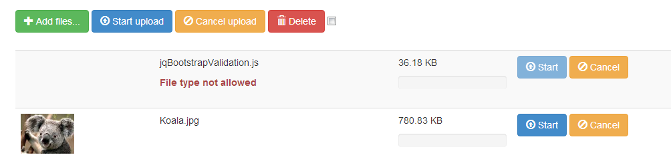
Bootstrap组件
Bootbox.js
Bootbox.js 是一个小型的 JavaScript 库用来创建简单的可编程对话框，基于 Twitter 的 Bootstrap 开发。
jqBootstrapValidation
根据JQ和Bootstrap为基础的表单验证。
具体参数可以在下面查看:
http://reactiveraven.github.io/jqBootstrapValidation/
jQuery File Upload
http://blueimp.github.io/jQuery-File-Upload/index.html

Slide 19
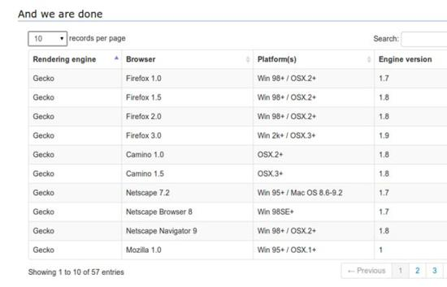
Bootstrap组件
Data Tables
http://www.datatables.net/blog/Twitter_Bootstrap_2

Slide 20
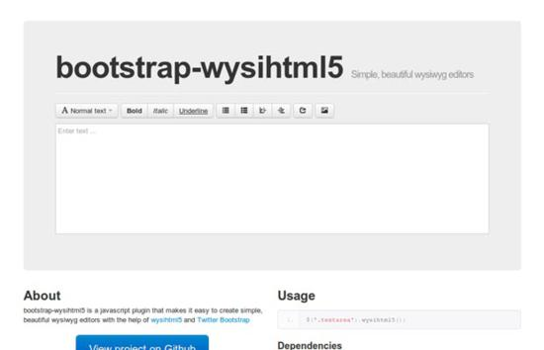
Bootstrap组件
Bootstrap WYSIHTML5
http://jhollingworth.github.io/bootstrap-wysihtml5/

Slide 21
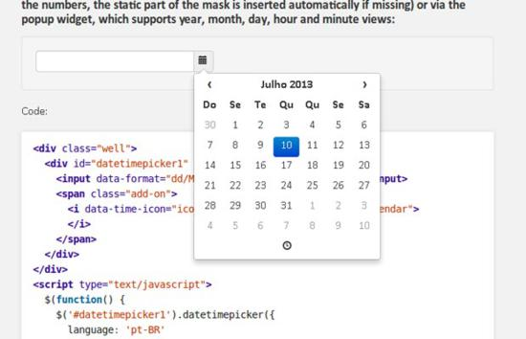
Bootstrap组件
Bootstrap Datetime
http://tarruda.github.io/bootstrap-datetimepicker/

Slide 22
参考地址
Bootstrap中文网
http://v3.bootcss.com/css/
30 个惊艳的 Bootstrap 扩展插件
http://www.oschina.net/news/43645/30-amazing-plugins-extend-twitter-bootstrap

Slide 23



